Slide 1
শুভেচ্ছা/ স্বাগতম

Slide 2
পরিচিতি
মোঃ হুমায়ুন কবির প্রভাষক
রাজবাড়ী কলেজ নাচোল,চাঁপাইনবাবগঞ্জ। মোবাইল নং-০১৭১৩৭৩৫১৭৩
শ্রেণি- একাদশ
বিষয়ঃ তথ্য ও যোগাযোগ প্রযুক্তি
অধ্যায়ঃ ৩য়
সময়ঃ ৫০ মিঃ

Slide 3
পাঠ পরিচিতি
শ্রেনীঃ একাদশ/ দ্বাদশ রিভিশন
তথ্য ও যোগাযোগ প্রযুক্তি বিভাগ
সময়ঃ ৪৫ মিনিট

Slide 4
মুল শিরোনামঃ সংখ্যা পদ্ধতি
অধ্যায়ঃ ৩য়
আজকের পাঠ ঘোষনাঃ সংখ্যা আবিস্কারের ইতিহাস

Slide 5
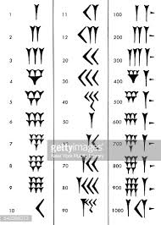
নিচের ছবি গুলি লক্ষ্য করি

Slide 6
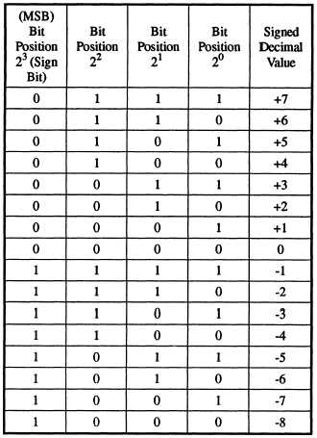
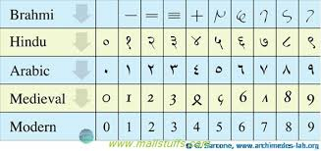
নিচের ছবি গুলি লক্ষ্য করি

Slide 7
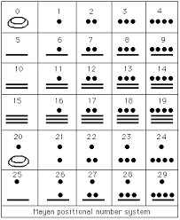
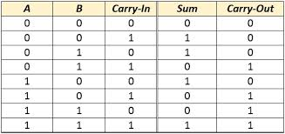
নিচের ছবি গুলি লক্ষ্য করি

Slide 8
প্রারম্ভিক বক্তব্য
সংখ্যা পদ্ধতি কি?

Slide 9
শিখন ফল
১। সংখ্যা পদ্ধতি কি বলতে পারবে?
২। সংখ্যা পদ্ধতির প্রকারভেদ লিখতে পারবে?
৩। সংখ্যা পদ্ধতির বেজ বা ভিত আনুসারে প্রকারভেদ লিখতে পারবে ?

Slide 10
শিখন ফলের আলোকে প্রশ্ন
১। সংখ্যা পদ্ধতি কি?
২। সংখ্যা পদ্ধতির প্রকারভেদ লিখ?
৩। সংখ্যা পদ্ধতির বেজ বা ভিত আনুসারে প্রকারভেদ লিখ।

Slide 11
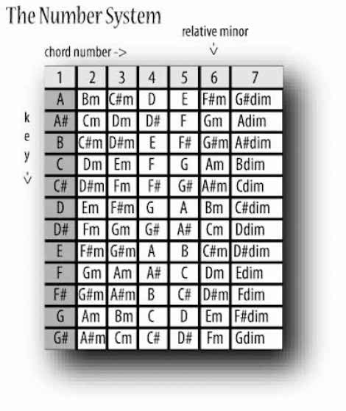
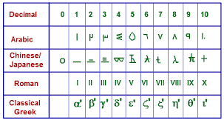
একক কাজ

Slide 12
একক কাজের প্রশ্ন
সংখ্যা পদ্ধতি কি ?
সময়ঃ ২ মিনিট

Slide 13
একক কাজের সমাধান
কোন সংখ্যা লেখা বা প্রকাশ করার পদ্ধতিকেই সংখ্যা পদ্ধতি বলা হয়। সংখ্যা তৈরি করার বিভিন্ন প্রতিকই হচ্ছে অংক। অংক ব্যবহার করে সংখ্যা পদ্ধতির সাহায্যে যে কোন পরিমাণকে প্রকাশ করা যায়। যেমনঃ দশমিক সংখ্যা ৷

Slide 14
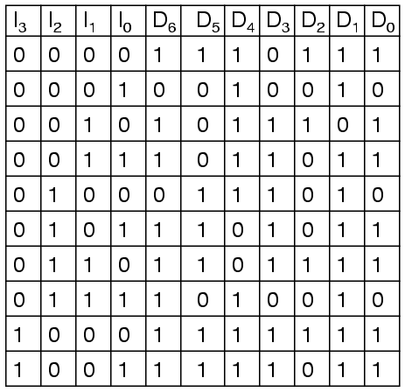
জোড়ায় কাজ

Slide 15
জোড়ায় কাজের প্রশ্ন
সংখ্যা পদ্ধতির প্রকারভেদ লিখ?
সময়ঃ ৫ মিনিট

Slide 16
জোড়ায় কাজের সমাধান
অবস্থানের উপর ভিত্তি করে সংখ্যার মান কম- বেশী হতে পারে। এখানে কোন একটি সংখ্যার মান বের করার জন্য দকার-
ক। সংখ্যাটিতে ব্যবহৃত অংক গুলোর নিজস্ব মান খ। সংখ্যা পদ্ধতির বেজ বা ভিত
গ। সংখ্যাটিতে ব্যবহৃত অংকসভ্যতার আদি থেকে আজ পর্যন্ত যে সকল সংখ্যা পদ্ধতির প্রচলন হয়েছে, উপস্থাপন বা প্রকাশের উপর ভিত্তি করে তাদেরকে প্রধানত দুটি ভাগে ভাগ করা যায়।
১। পজিশনাল সংখ্যা পদ্ধতিঃ এই পদ্ধতিতে একটি সংখ্যা যে প্রতিকগুলো দিয়ে প্রকাশ করা হয় সেই প্রতিকগুলোর সংখ্যার গুলোর অবস্থান বা স্থানীয় মান ) যেমনঃ ১১১
তাছাড়া পজিশনাল সংখ্যা পদ্ধতি চার প্রকার নিম্নে দেখুনঃ
শতক = ১ | ১×১০০ = ১০০ | ক। বাইনারি সংখ্যা পদ্ধতি
দশক = ১ | ১ ×১০=১০ | খ। দশমিক সংখ্যা পদ্ধতি
একক = ১ | ১×১= ১ | গ। অক্টাল সংখ্যা পদ্ধতি
+ | = ১১১ | ঘ। হেক্সাডেসিমাল সংখ্যা পদ্ধতি

Slide 17
জোড়ায় কাজের সমাধান
২। নন-পজিশনাল সংখ্যা পদ্ধতিঃ এই পদ্ধতিতে সংখ্যায় উপস্থাপিত প্রতিকসমুহের অবস্থান সংখ্যার মানে কোন পরিবর্তন আনে না, বা কোন প্রভাব বিস্তার করে না। সংখ্যার মান উপস্থাপিত প্রতিকগুলো নির্দেশিত মানের যোগফলের সমান এবং ব্যবহৃত অংকগুলোর কোন স্থানীয় মান থাকেনা। যেমন- হায়ারোগ্লিফিক্স সংখ্যা পদ্ধতি।

Slide 18
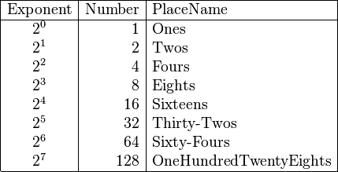
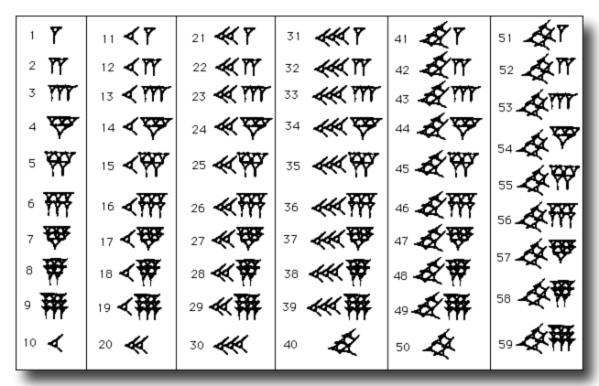
দলীয় কাজ

Slide 19
দলীয় কাজের প্রশ্ন
সংখ্যা পদ্ধতির বেজ বা ভিত অনুসারে প্রকারভেদ লিখ?
সময়ঃ ১০ মিনিট

Slide 20
দলীয় কাজের সমাধান
সংখ্যা পদ্ধতির বেজ বা ভিতের উপর নির্ভর করে সংখ্যা পদ্ধতি বিভিন্ন ধরনের হতে পারে। যেমনঃ
দশমিক বা ১০ ভিত্তিক সংখ্যা পদ্ধতি
বাইনারি বা ২ ভিত্তিক সংখ্যা পদ্ধতি
আক্ট্যাল বা ৮ ভিত্তিক সংখ্যা পদ্ধতি
হেক্সাডেসিমেল বা ১৬ ভিত্তিক সংখ্যা পদ্ধতি

Slide 21
মুল্যায়ন
জ্ঞান মুলক,অনুধাবন মুলক, প্রয়োগ মুলক প্রশ্ন
১। 4c এর বাইনারি সংখ্যা হলো-
ক। 11001100 খ। 01001100 গ। 01001010 ঘ। 01001101
২। বাইনারিতে একটি বইয়ের দাম 1001011 হলে ডেসিমালে কত?
ক। 75 খ। 70 গ। 78 ঘ। 80
৩। দশমিক 94 হলে হেক্সাডেসিম্যালে হবে-
ক। 6F খ। 5F গ। 6E ঘ। 5E
৪। কম্পিউটার আভ্যন্তরীণ কাজ করার জন্য কোন সংখ্যা পদ্ধতি ব্যবহার করে ?
ক। আক্টাল খ। হেক্সাডেসিম্যাল গ। বাইনারি ঘ। দশমিক

Slide 22
জ্ঞান মুলক,অনুধাবন মুলক, প্রয়োগ মুলক প্রশ্ন
৫। ইউনিকোড কত বিটের?
ক। ৪ খ। ৮ গ। ১৬ ঘ। ৩২
৬। ১১০০+ ১০০০ এ বাইনারি সংখ্যার যোগফল কত?
ক। ১০১১০ খ। ১১০০ গ। ১০১০০ ঘ। ১০১০১
৭। ৯১ এর কোড হল-
ক। ১০০১১ খ। ১০০০০০০১ গ। ১০০১০০০১ ঘ। ১১১১১১১১

Slide 23
বহুপদী সমাপ্তি সুচক/অভিন্ন তথ্যভিত্তিক বহুনির্বাচনী প্রশ্ন
৮। পজিশনাল সংখ্যা পদ্ধতির কোন একটি সংখ্যার মান বের করার জন্য দরকার-
সংখ্যা পদ্ধতির নাম ii. সংখ্যা পদ্ধতির ভিত্তি iii. সংখ্যাটিতে ব্যবহৃত আংকগুলির নিজস্বমান-
নিচের কোনটি সঠিক?
ক। ii ও iii খ। i ও iii গ। i ও ii ঘ। i, ii ও iii
৯। ৪৩৮ সংখ্যাটি হতে পারে-
ডেসিমাল ii. আক্টাল iii. হেক্সাডেসিম্যাল
নিচের কোনটি সঠিক ?
ক। ii ও iii খ। i ও iii গ। i ও ii ঘ। i, ii ও iii

Slide 24
বহুপদী সমাপ্তি সুচক / অভিন্ন তথ্যভিত্তিক বহুনির্বাচনী প্রশ্ন
আমান তার বাবাকে মোবাইল ফোনের টাওয়ার উচুস্থানে কেন জিজ্ঞেস করায় তার বাবা তাকে বিভিন্ন ধরনের ওয়্যারলেস কমিউনিকেশন মিডিয়ার কার্য পদ্ধতি বর্ণনা করলেন।
১০। সরাসরি মতবিনিময়ে মনিটরে দেখতে পাওয়া যায় কিসের মাধ্যমে?
i. স্কাইপি ii. টুইটার iii. ইউটিউব
নিচের কোনটি সঠিক?
ক। i ও ii খ। i ও iii গ। ii ও iii ঘ। i, i ও iii

Slide 25
সমাধান
১। খ ২। ক ৩। ক ৪। গ ৫। গ
৬। গ ৭। গ ৮। ক ৯। খ ১০। ক

Slide 26
বাড়ির কাজ
সংখ্যা পদ্ধতির ক্রমবিকাশের ইতিহাস বর্ণনা কর।
সহায়ক গ্রন্থ/ প্রকাশনীঃ তথ্য ও যোগাযোগ প্রযুক্তিঃ ভয়েজার প্রকাশনী, সিসটেক প্রকাশনী, লেকচার প্রকাশনী, পাঞ্জেরী/ অক্ষরপত্র প্রকাশনী, গ্রন্থ কুটির প্রকাশনী, প্রতিভা বিকাশ পাবলিকেশন্স

Slide 27
ধন্যবাদ

